Slide 1
Katecheza 8
Maryja Matką Boga i moją Matką
t. 53

Slide 2
Szczęść Boże!
1. Witam Was wszystkich bardzo serdecznie.
2. Przeczytaj treści katechezy. Ja wiem, że opowiadanie jest długie, ale warto je przeczytać.
3. Obejrzyj i posłuchaj z Jasiem o kapliczkach maryjnych.
4. Wykonaj polecenie z katechizmu t.53 - str. 133. Dorysuj przy figurce piękne kwiaty dla Maryi i pokoloruj obrazek. Zdjęcie pracy wyślij do 01.05.20r.
5. Życzę miłej pracy! Szczęść Boże! Monika Piwowarczyk

Slide 3
Modlitwa:
Śpiew piosenki: Ona powiedziała tak. Arka Noego
Ref: Tak, tak, tak ona powiedziała tak 2x
1. Kim jest ta i kto to jest.
Bogu spodobała się, najukochańsza ze wszystkich mam Zbawiciela urodziła nam.
Kto Ducha Ma, ten mówi tak, mówi tak Kto Ducha ma mówi tak, tak
2 Bóg na mamę wybrał sobie,
Najpiękniejszą ze wszystkich kobiet.
Bóg ma gust On się zna wiedział, która powie tak.
https://www.youtube.com/watch?v=lAFbCEsIDbQ

Slide 4
Wprowadzenie:
W maju cała przyroda budzi się do życia. Rozkwitają kolorowe pąki kwiatów, zieleni się trawa, coraz głośniej słychać śpiew ptaków, słońce coraz mocniej grzeje. Maj jest najpiękniejszym miesiącem w ciągu roku. Dlatego ludzie wybrali go na miesiąc poświęcony Maryi.

Slide 5
MAJ TO…….
Maj to miesiąc Bożej Matki
Dla niej w maju kwitną kwiatki.
Dla Niej w maju ziemia cała
w piękną zieleń się przybrała.
Aniołowie święci w niebie
zawsze Matko chwalą Ciebie
I ja także głos swój wznoszę
O opiekę Twoją proszę.

Slide 6
Opowiadanie: Klejnoty Matki Bożej
Wiosna nabrzmiała już słońcem. Majowe dni i wieczory pełne były zapachów i niezliczonych dźwięków. Naokoło spośród traw, drzew i krzewów dochodziły bzyczenia, ćwierkania i przekomarzania. Naprawdę przyjemnie było wygrzewać się i spacerować podziwiając kolorowy świat. Ale kto nie wsłuchiwał się uważnie w wiosenne odgłosy i nie obserwował wnikliwie roślin, nie wiedział, że pomiędzy nimi toczyły się brzydkie kłótnie. Na łące polne róże, które wyglądały delikatnie i uroczo, pokrzykiwały skrzeczącymi głosami na inne, mniej okazałe kwiaty: - Rozsuńcie się! Nie widzicie, że ktoś nadchodzi, żeby nas podziwiać?
- Aha! Akurat! - piskliwie zakrzyczały niezapominajki - To my jesteśmy bohaterkami maja! To nami się zachwycają!

Slide 7
- Dobra, dobra. Gadajcie sobie co chcecie, a i tak najważniejsze na łące jesteśmy my - burknęły rozmaite zioła, których kwiaty rozsiewały słodki miodowy zapach. Po chwili do awantury przyłączyły się bujne trawy, a nawet chwasty, które ustroiły się w strzępiaste różowe czuprynki. Tymczasem widoczna z daleka postać stanęła na łące. Właściwie trudno powiedzieć, że stanęła. Raczej delikatnie przesunęła się nad ziemią wypatrując czegoś pośród rozgorączkowanych roślin. Wreszcie wzrok jej padł na drobniutkie białe kwiatki ledwo widoczne pośród przepychu innych kwiatów i ziół. Delikatnie musnęła je dłonią i zagarnąwszy w błękitną chustę, odpłynęła w stronę błyszczącego w oddali lustra wody. Był to rozległy zielonooki staw, na którym kołysały się przepyszne kaczeńce i lilie wodne. To one tu wszystkimi rządziły. Inne rośliny posłusznie wypełniały ich polecenia, bo były po prostu mniej okazałe i dlatego bardzo nieśmiałe. Zamiast więc stawać w zawody z tymi, którymi zachwycali się artyści i zakochane pary, wolały sobie po cichutku rosnąć. Tak jak te maciupeńkie roślinki kołyszące się tuż przy brzegu. Wyciągały spomiędzy rzęsy wodnej niepozorne łebki, żeby pochwycić życiodajny promień słońca. Tylko ono było dla nich ważne. - Jest piękne i dobre - zwykły mawiać - żyjemy tylko dzięki niemu.

Slide 8
- Macie słuszność. Dlatego umieszczę was bliżej niego - postać, która uważnie przysłuchiwała się wszystkiemu, co działo się na świecie, przeniosła malutkie wodne roślinki w zagłębienie swojej błękitnej chusty. Następnie rozejrzała się po okolicy i ruszyła w stronę domku z czerwonym dachem. Przystanęła za świeżo pomalowanym płotem i omiotła wzrokiem przydomowy ogródek. A tam akurat odbywała się rewia mody. Na klombach przechadzały się bratki prezentując swoje niezwykłe stroje. Żadne kwiaty nie mogły pochwalić się tak wieloma odcieniami, kolorami i gatunkami wytwornych materii. Nie miały ani tylu aksamitnych fioletowych i bordowych kubraczków ze złotymi guziczkami, ani liliowo błękitnych zwiewnych sukien, ani białych sportowych wdzianek z granatowymi wypustkami. Na pobliskich rabatkach stokrotki z szafirkami demonstrowały plażowe sukienki, a narcyzy i żonkile wykwintne garnitury. W zacienionej części ogródka, tam gdzie zwykle utrzymywała się wilgoć, trwała natomiast parada najmodniejszych zapachów. Rozsiewały tu swoje słodkie aromaty bzy, konwalie i groszek pachnący. Trudno było się zdecydować, czy bardziej podziwiać ogrodowe piękności, czy ulec unoszącej się wokół woni naturalnych perfum. Delikatna postać, która obserwowała ogród nie miała jednak żadnych wątpliwości. Pochyliła się i odgarnęła rosnące pod płotem zielsko. Jej jasnym oczom ukazała się kępka pomarańczowych kwiatuszków wtulonych pomiędzy seledynowe listki. Pachniały miodem i wyglądały jak kawałki bursztynu. Wy też - powiedziała śpiewnym głosem postać i ukryła je w fałdach swojej chusty.

Slide 9
Nazajutrz mieszkańcy wioski podążali do kapliczki z figurą Maryi stojącej na wzgórzu.
Kobiety i dziewczynki niosły naręcza najpiękniejszych kwiatów i ziół, z których zamierzały upleść wieniec dla Matki Bożej. Mężczyźni i chłopcy szli nieco z tyłu prowadząc księdza, który miał poświęcić tę nowo wybudowaną kapliczkę. Kiedy pochód zatrzymał się przed bielonymi kolumienkami, wszystkich opanowało zdumienie. Od figury bił bowiem niezwykły blask. Dopiero po chwili ludzie dostrzegli jego źródło. Oto na głowie Najświętszej Maryi Panny lśniła cudowna korona wysadzana perłami, szmaragdami i bursztynami. Skąd mógł wziąć się tak drogocenny klejnot na lej skroniach? - Ależ to nie korona, to wieniec upleciony z białych kwiatków łąkowych i żółtych ogrodowych - zakrzyknęła mała dziewczynka klaszcząc w ręce. - A tam pomiędzy nimi są seledynowe kuleczki, rosnące na brzegu naszego stawu -śmiało się radośnie dziecko. Rzeczywiście, dopiero teraz dorośli popatrzyli na Maryję oczami dziewczynki. I przekonali się, że Matka Boża najbardziej kocha to, co niewidoczne dla ich oczu. - Tak to prawda, w Jej koronie prawdziwymi klejnotami są pokora, skromność i posłuszeństwo -powiedział ksiądz rozpoczynając nabożeństwo.

Slide 10
Wieniec z kwiatów dla Maryi

Slide 11
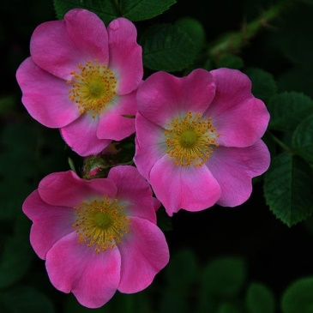
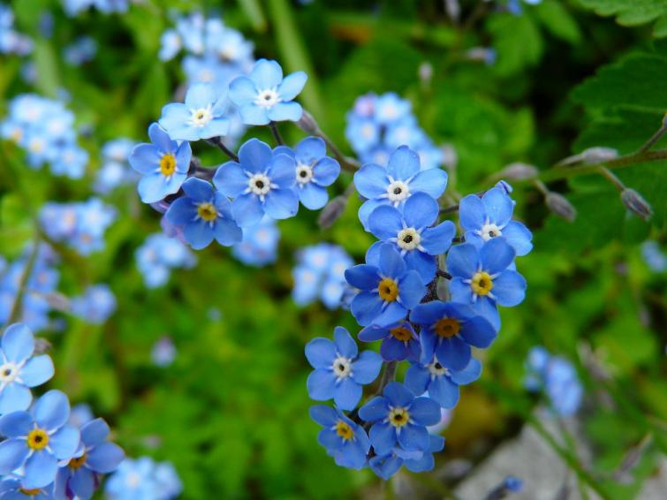
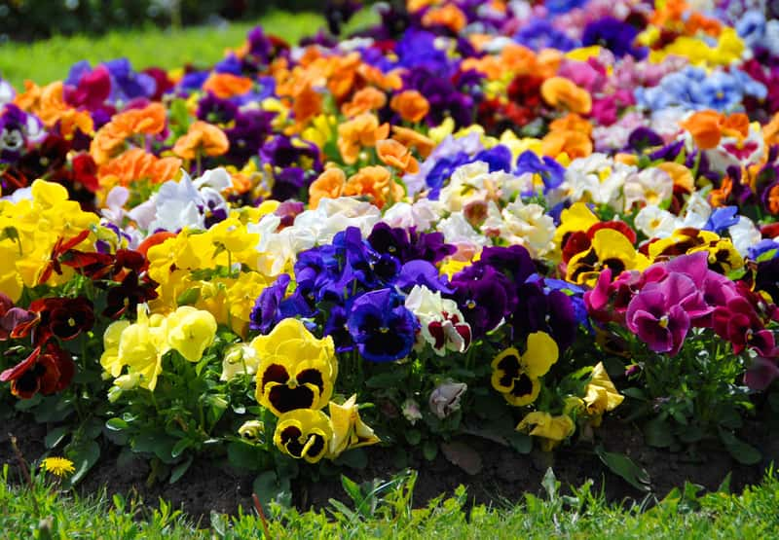
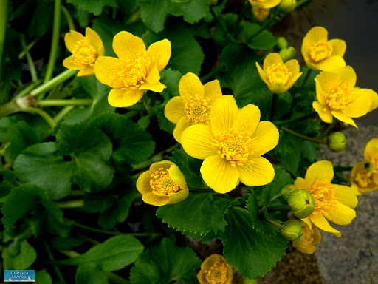
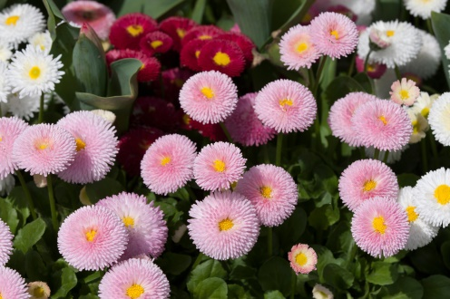
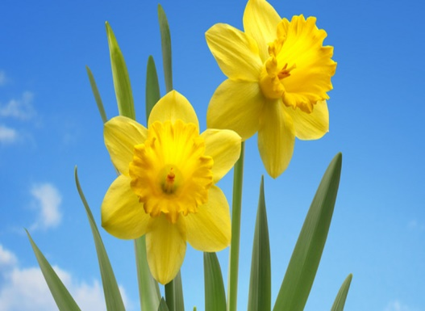
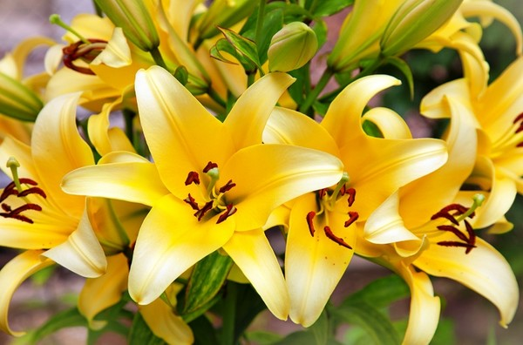
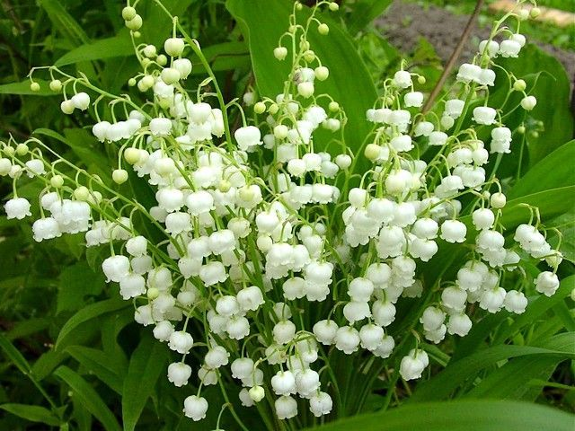
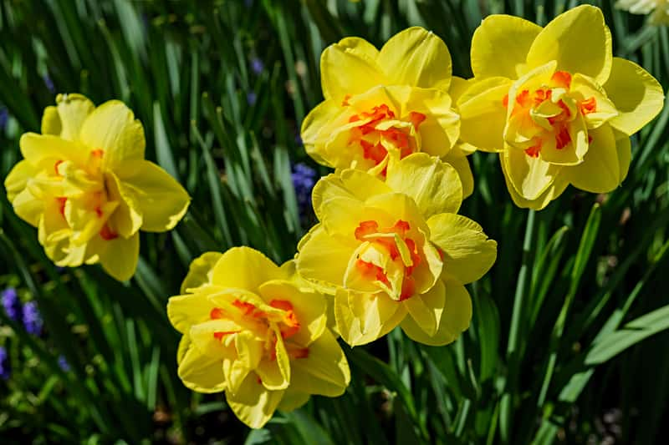
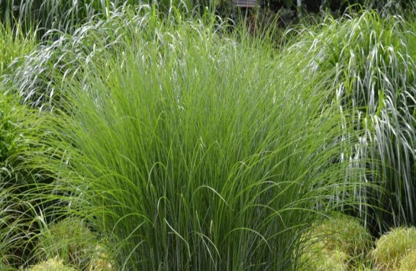
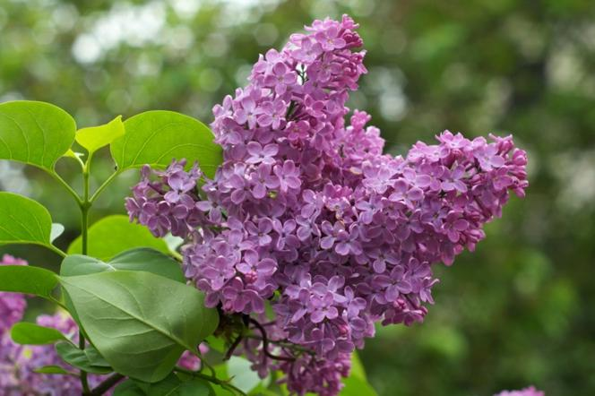
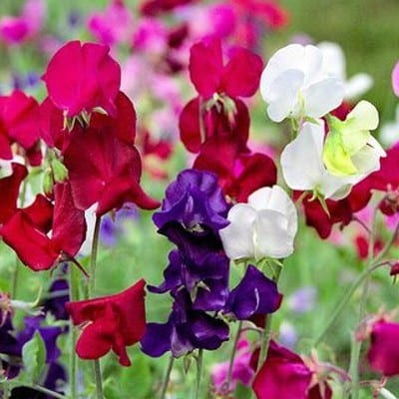
Kwiaty, o których mowa jest w opowiadaniu

Slide 12
ROZWINIĘCIE – TO MÓWI PAN.
Maryja bardzo kochała Pana Jezusa i zawsze zgadzała się z wolą Boga. Pan Jezus chciał, abyśmy oprócz mamy na ziemi mieli Matkę w niebie.
Odczytanie fragmentu: „OTO MATKA TWOJA” Ewangelia według świętego Jana rozdział 19 werset 27a.

Slide 13
Maryja jest Matką wszystkich ludzi. Zawsze pomagała i pomaga ludziom. Gdy Pan Jezus był na ziemi i nauczał, pewnego razu został zaproszony z Maryją i swoimi uczniami na wesele do Kany Galilejskiej W czasie przyjęcia zabrakło wina. Zauważyła to Maryja. Poprosiła Pana Jezusa, aby pomógł nowożeńcom. Pan Jezus na prośbę Maryi uczynił cud – przemienił wodę w wino.

Slide 14
Cud w Kanie Galilejskiej

Slide 16
W maju – miesiącu Matki Bożej, ludzie każdego dnia gromadzą się w kościele na nabożeństwie majowym, by okazać wdzięczność Maryi za troskę i miłość do każdego człowieka. Modlą się i śpiewając litanię. W litanii zwracamy się do Matki Bożej różnymi, pięknymi określeniami: KRÓLOWO RODZIN, Królowo Apostołów, Królowo Wszystkich Świętych, Królowo Pokoju

Slide 17
Wyjaśnienie słowa: litania
Rodzice czasem mówią do nas: mój skarbie, moja rybko czy słoneczko... Mówią tak, bo nas kochają. My też bardzo kochamy Matkę Bożą, dlatego nazywamy Ją rożnymi imionami i prosimy, by modliła się za nami do Boga Ojca.
Taką modlitwę nazywamy litanią.

Slide 18
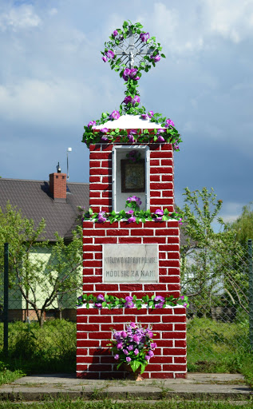
KAPLICZKI MARYJNE

Slide 19
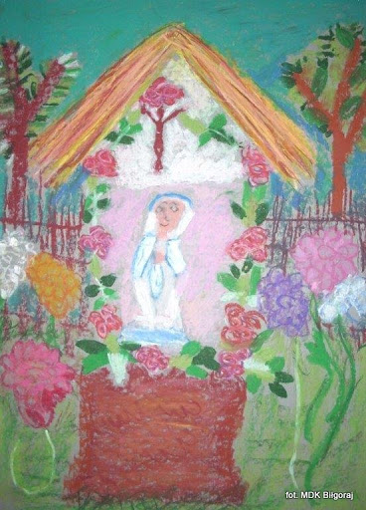
Kapliczki narysowane przez dzieci

Slide 20
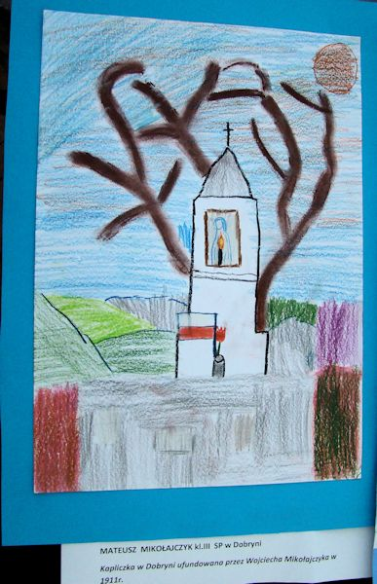

Slide 22
ZAKOŃCZENIE:
Matka Boża bardzo nas kocha, wysłuchuje naszych próśb i modli się za nas do swojego Syna.
Co sprawia największą radość każdej mamie?
Maryja cieszy się, gdy wykonujemy dobre uczynki. Każdy dobry uczynek jest jak kwiat ofiarowany Maryi.

Slide 23
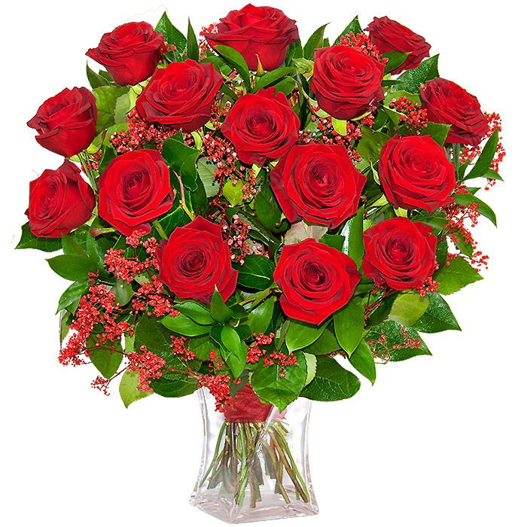
Kapliczka Matki Bożej filmik Mala Ru
Przeczytaj razem z Jasiem
https://www.youtube.com/watch?v=cLVYN8Gjc2Y

Slide 24
Zadanie dla chętnych
Narysuj na kartce A4 piękną kapliczkę maryjną i ozdób ją.
Prześlij zdjęcie do 05.05.20r. Na pocztę służbową.
Pozdrawiam Monika Piwowarczyk

